Slide 1
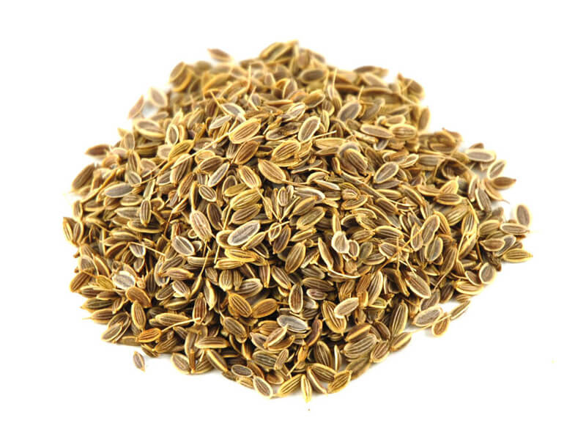
Укропа пахучего плоды Anethi graveolentis fructus
Укроп пахучий (огородный) Anethum graveolens L.
сем. Сельдерейные Apiaceae

Slide 2
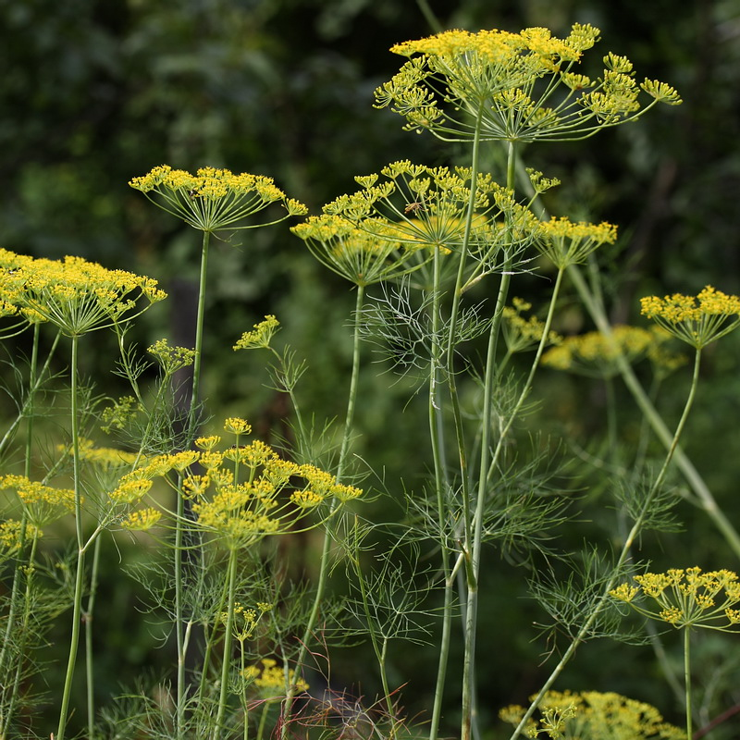
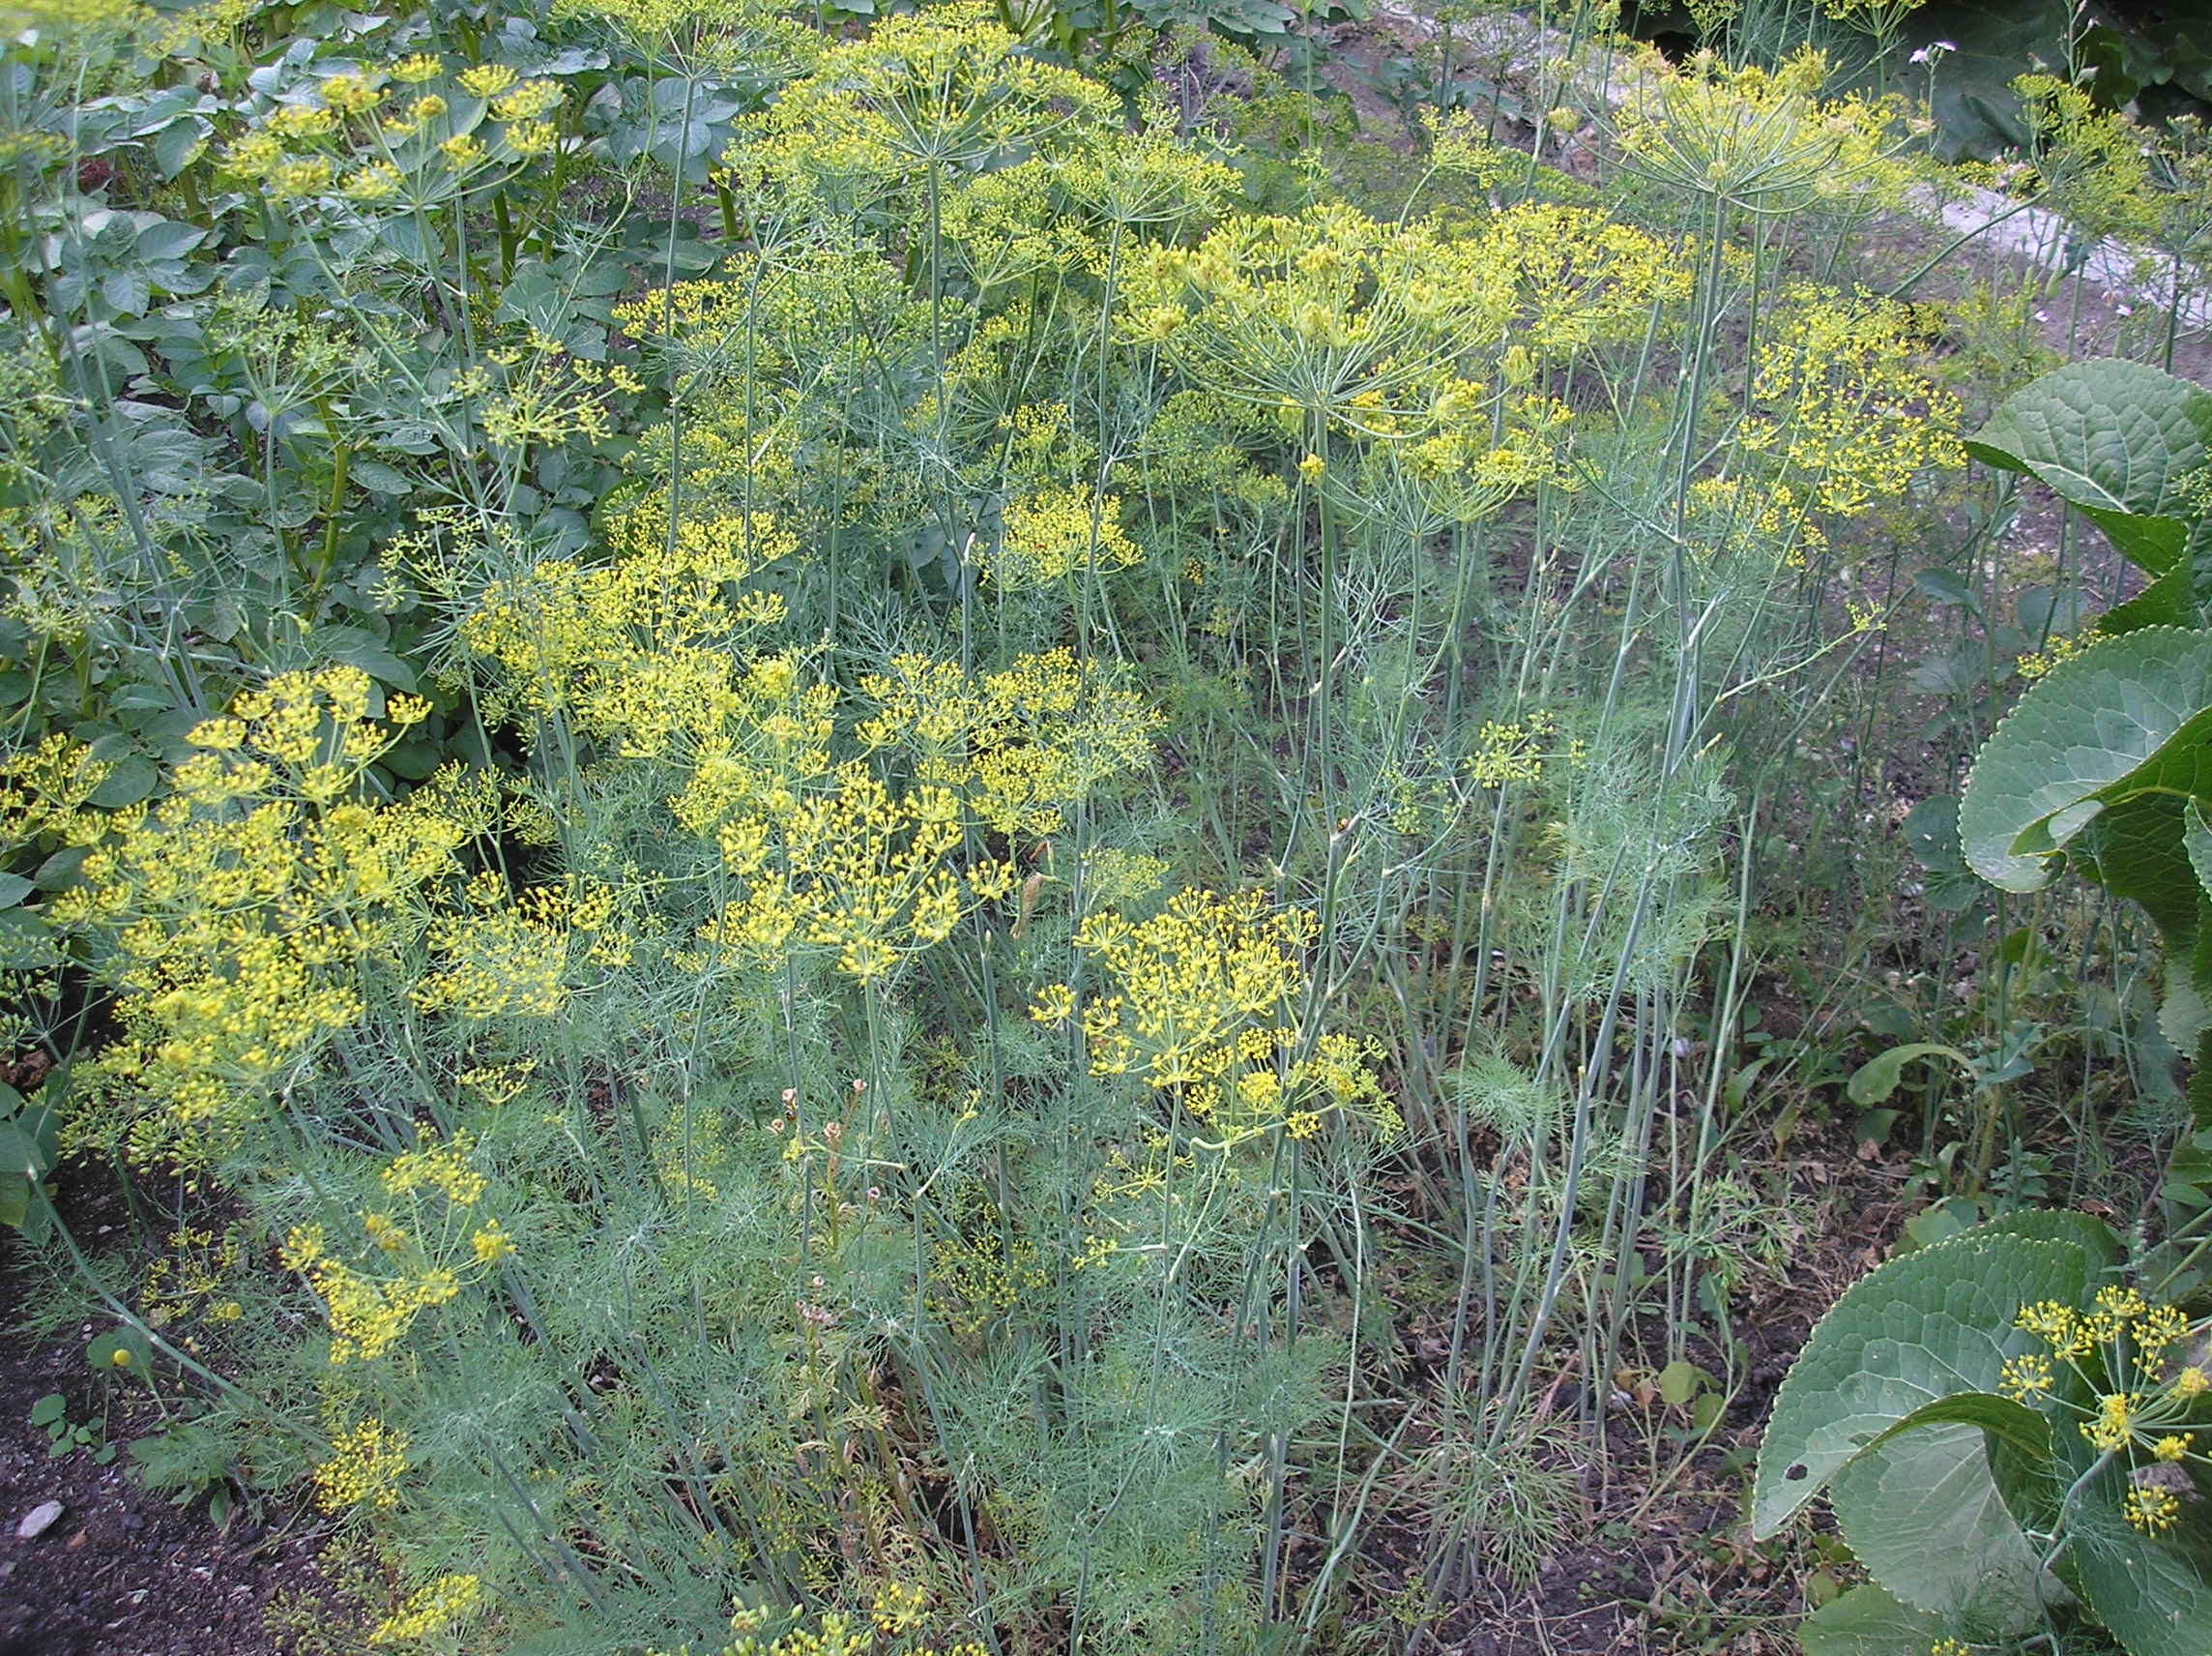

Slide 3
Химический состав
(+)-карвон (+)-лимонен α-фелландрен β-фелландрен

Slide 4
виснадин дигидросамидин
келлин виснагин

Slide 5
Стандартизация
Плоды укропа пахучего включены в ГФ XIV – ФС.2.5.0043.15. Стандартизуются по содержанию эфирного масла: в цельном сырье – не менее 2%, в порошке – не менее 1%.

Slide 6
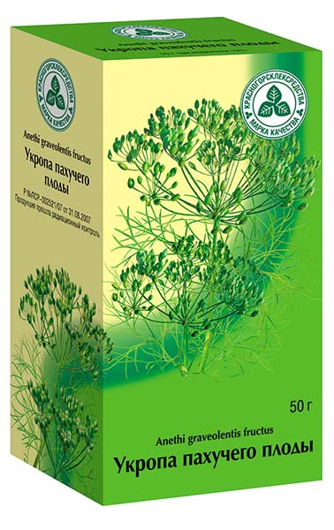
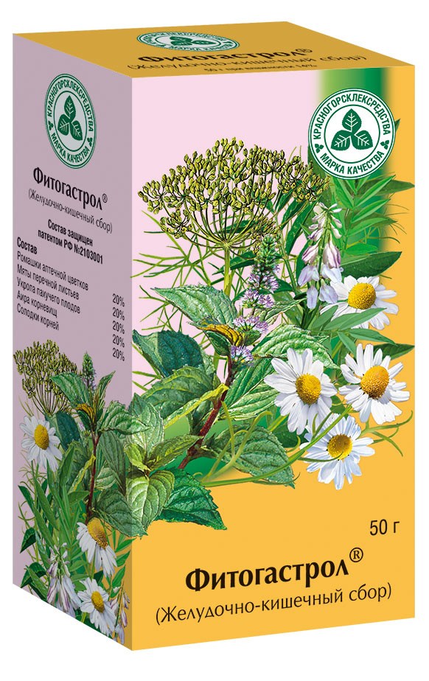
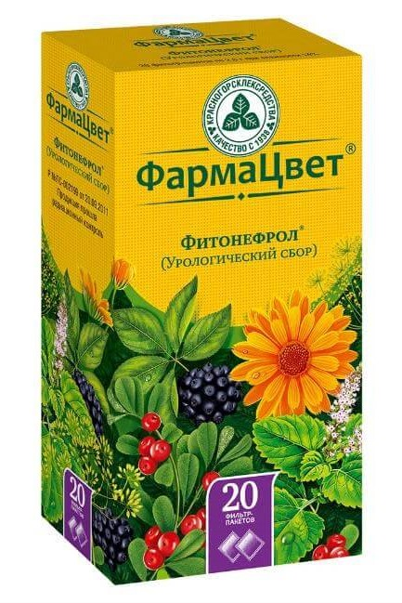
Препараты укропа пахучего

